Slide 1
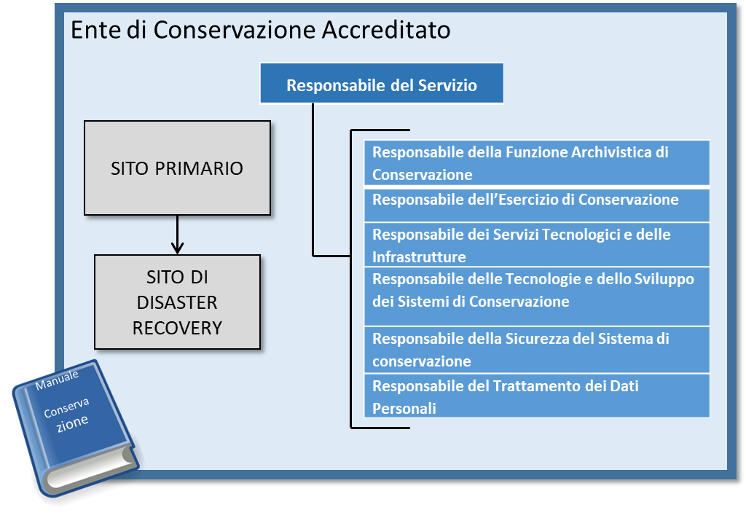

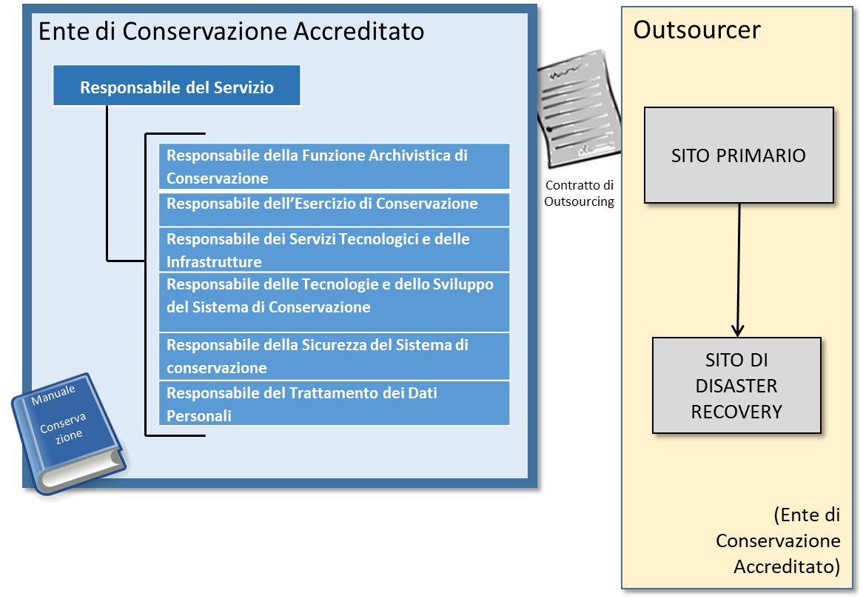

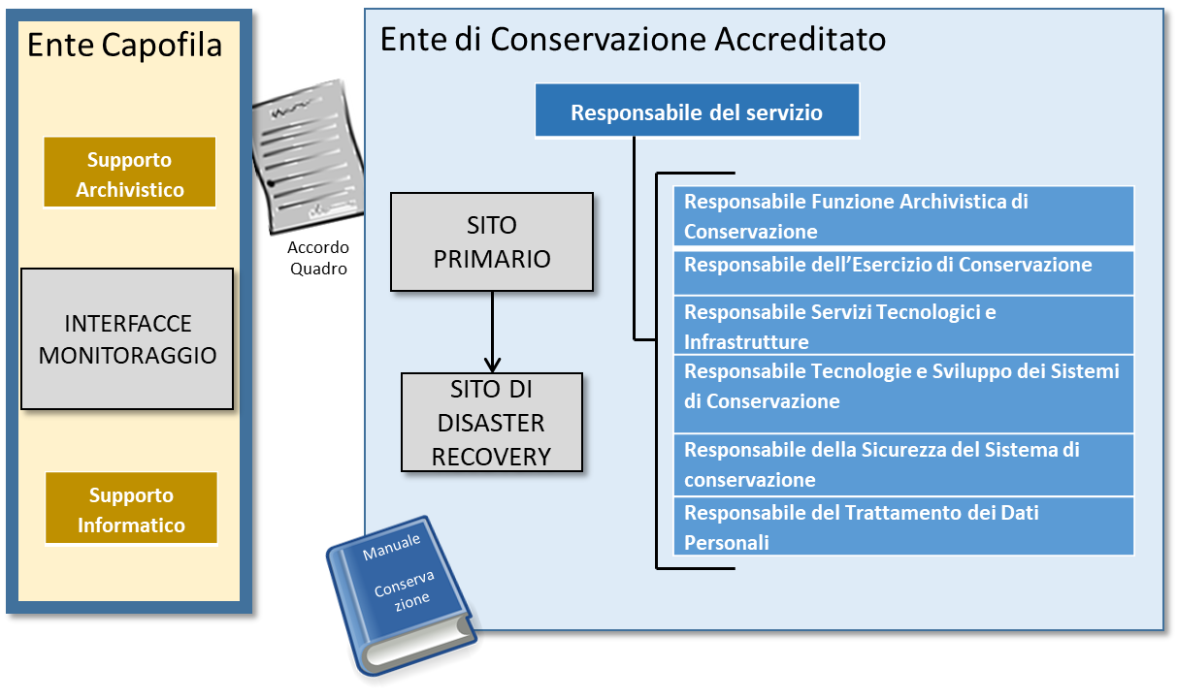

SCENARIO 6
1
Ente Produttore
Responsabile della Conservazione
SISTEMI VERSANTI
Responsabile Protocollo Informatico, Gestione Documentale e Archivi
3
Responsabile Sistemi Informativi
Convenzione
Responsabile Trattamento Dati Personali
Utenti
Autorizzazione
5
Convenzione
Utenti Esterni
Organismi di Sorveglianza
RIUSANTE: ENTE PRODUTTORE CHE VERSA SU SISTEMI DI TERZI ("IN OUTSOURCING") IL PROPRIO ARCHIVIO SECONDO SCENARIO 1, 3 O 5

